Slide 2
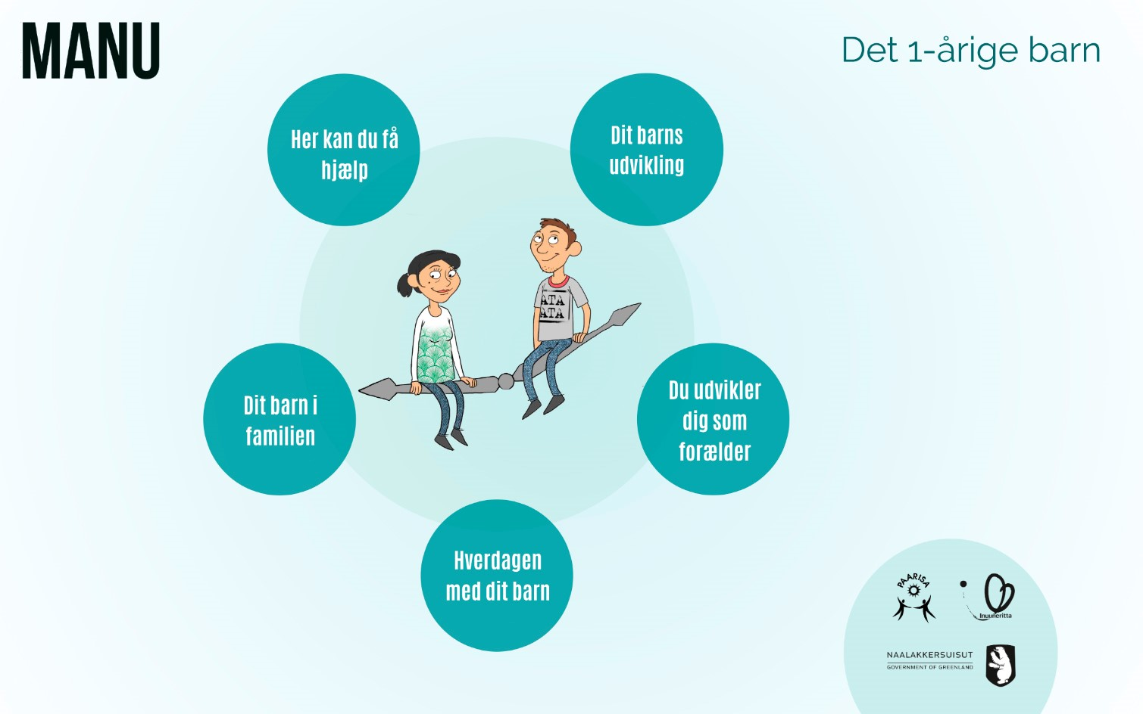
1.1.1 Temaer (prezi)
Klik på billedet

Slide 3
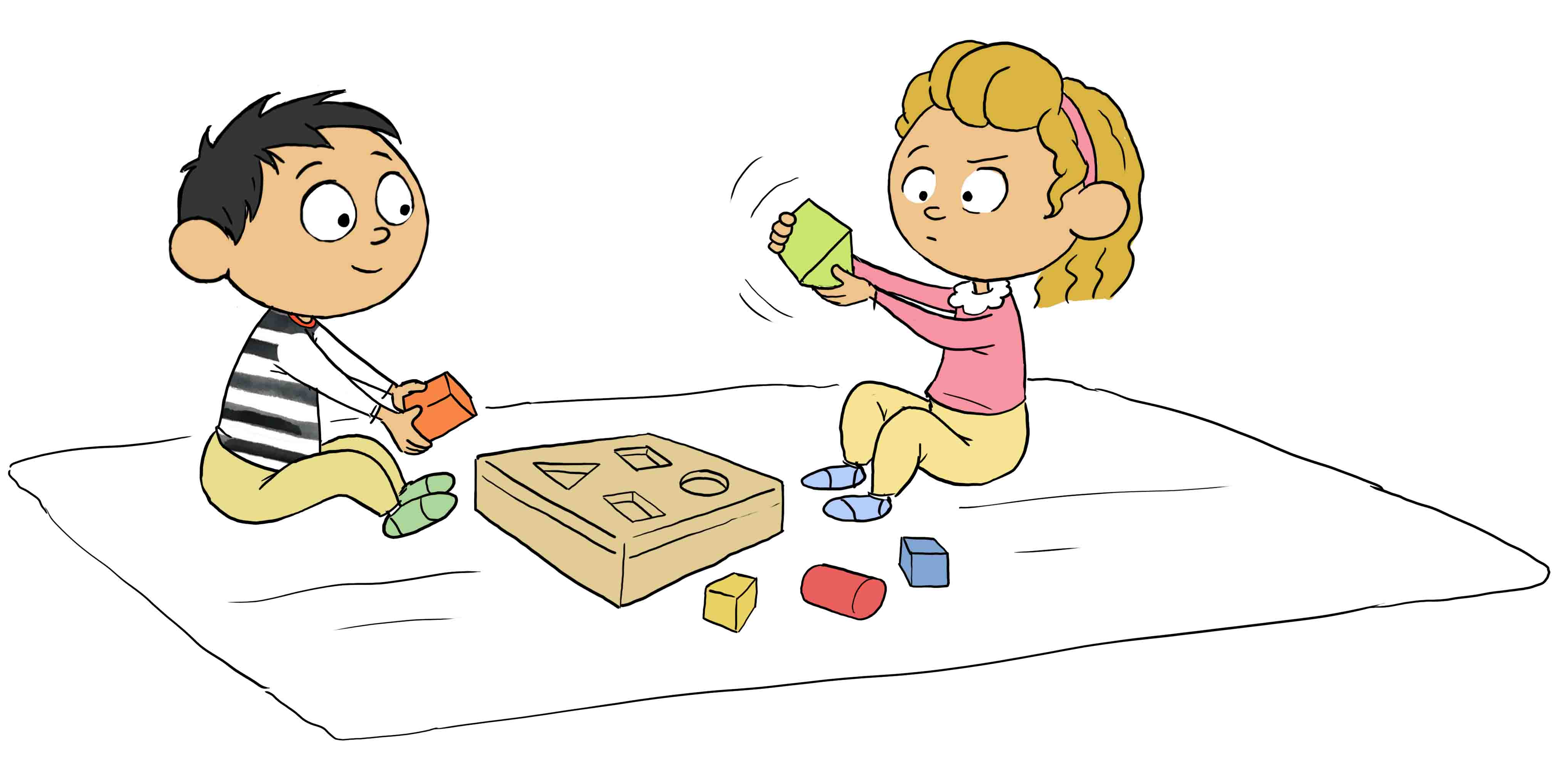
1.2.1 Dit barns udvikling
Børn er forskellige – hvad betyder det for os?
Børns udvikling kommer ikke af sig selv – hvor kommer den så fra?
Forældre og primære omsorgspersoner er vigtige for dit barns udvikling
Og ikke mindst for udviklingen af barnets sprog
Børn lærer sprog især gennem snak med voksne

Slide 4
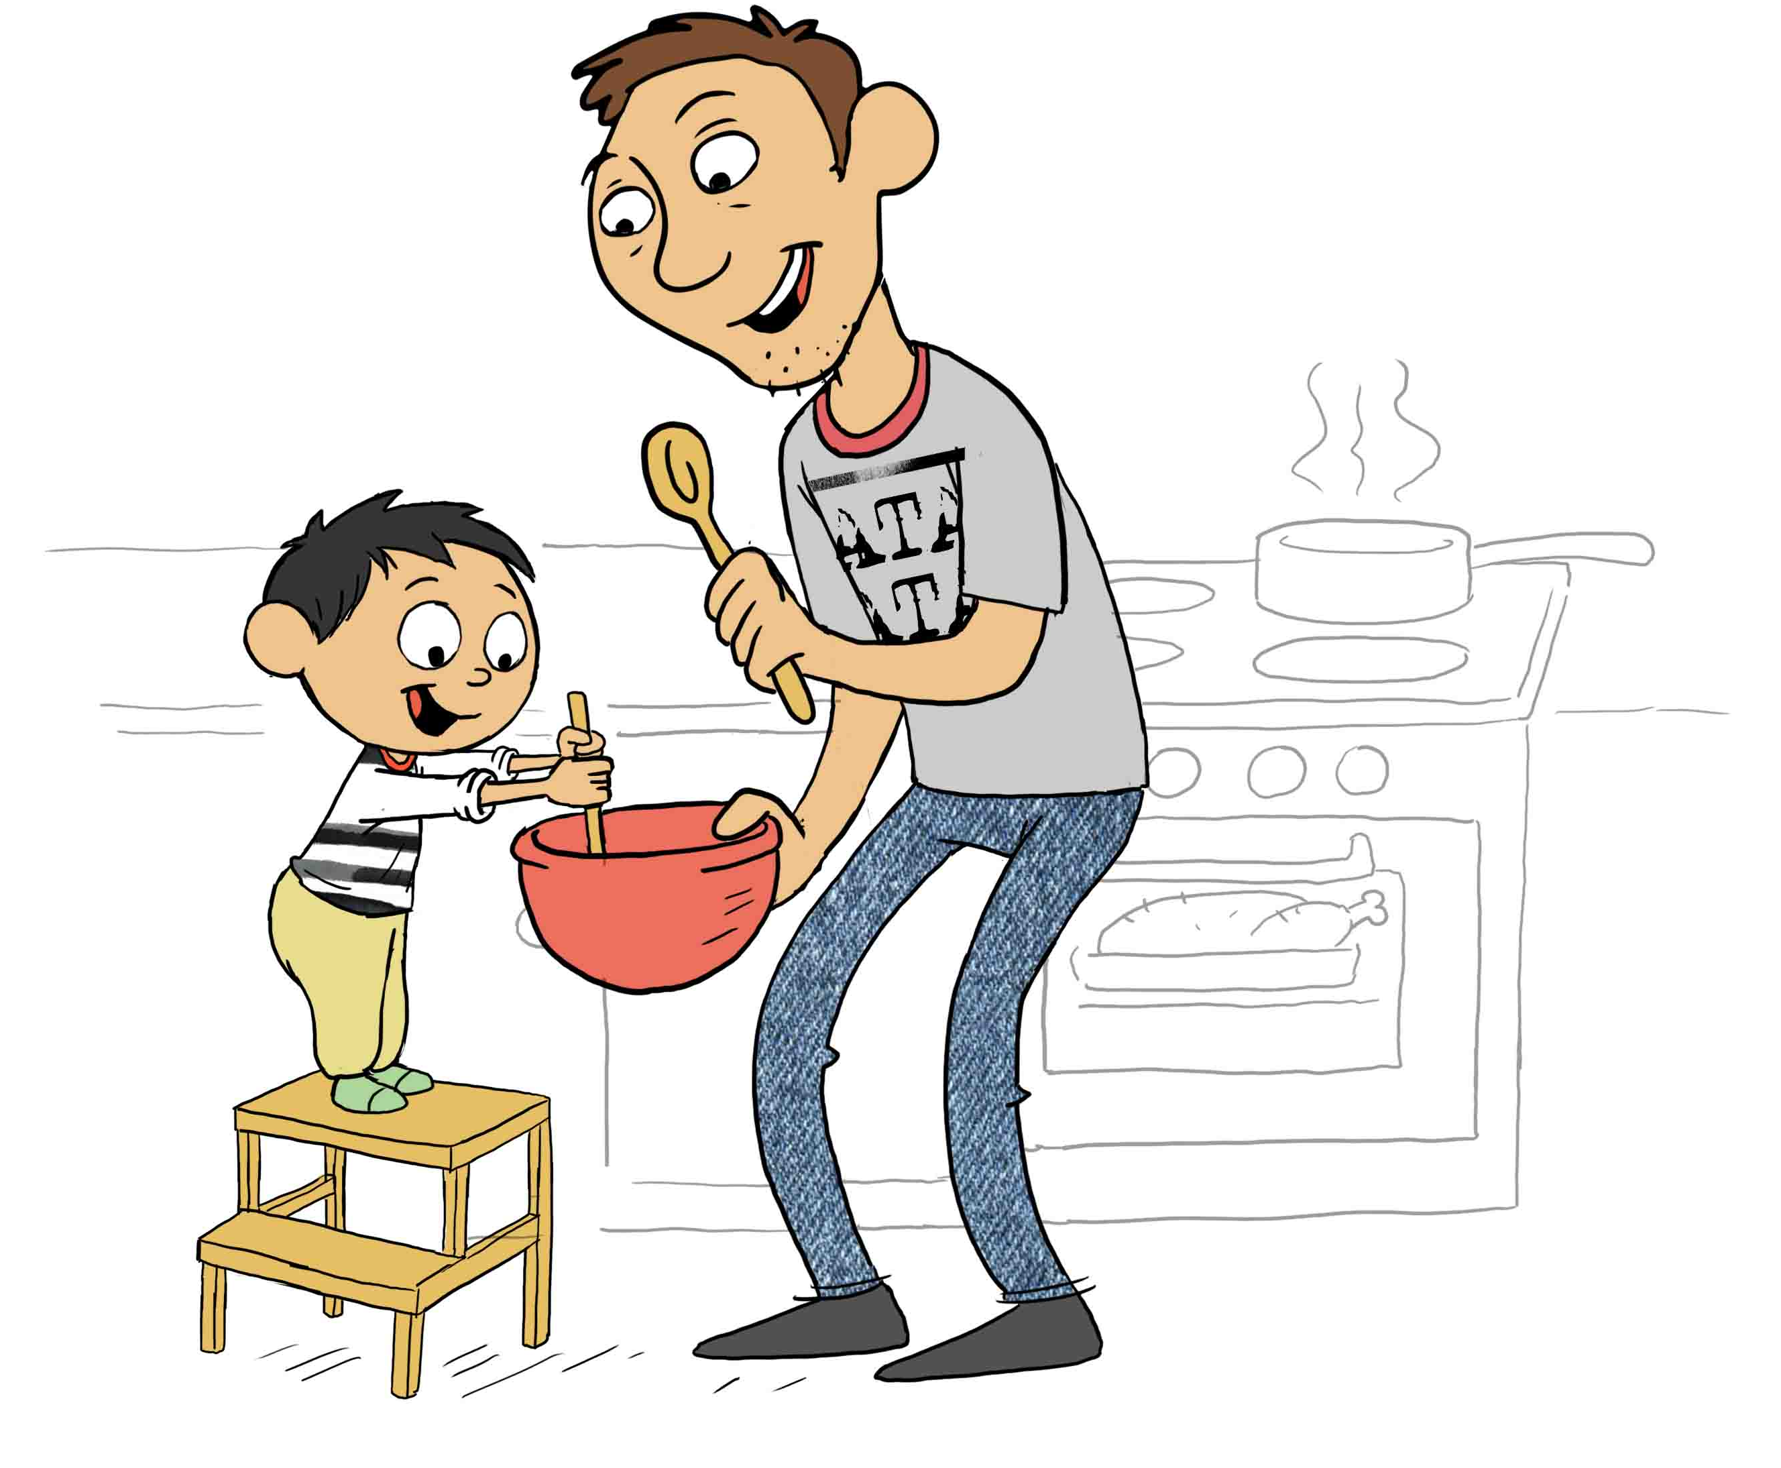
1.2.2 Dit barns udvikling
Der er meget, små børn skal lære, og deres hjerne er meget modtagelig for indtryk
Børn lærer ved at:
prøve sig frem
øve sig ved at gentage fx sanglege
se på og efterligne voksne og større børn
lege noget, de syntes er sjovt og spændende
vi taler med dem
vi viser, peger og demonstrerer
Der er grænser for hvad det lille barnets hjerne kan magte og forstå

Slide 5
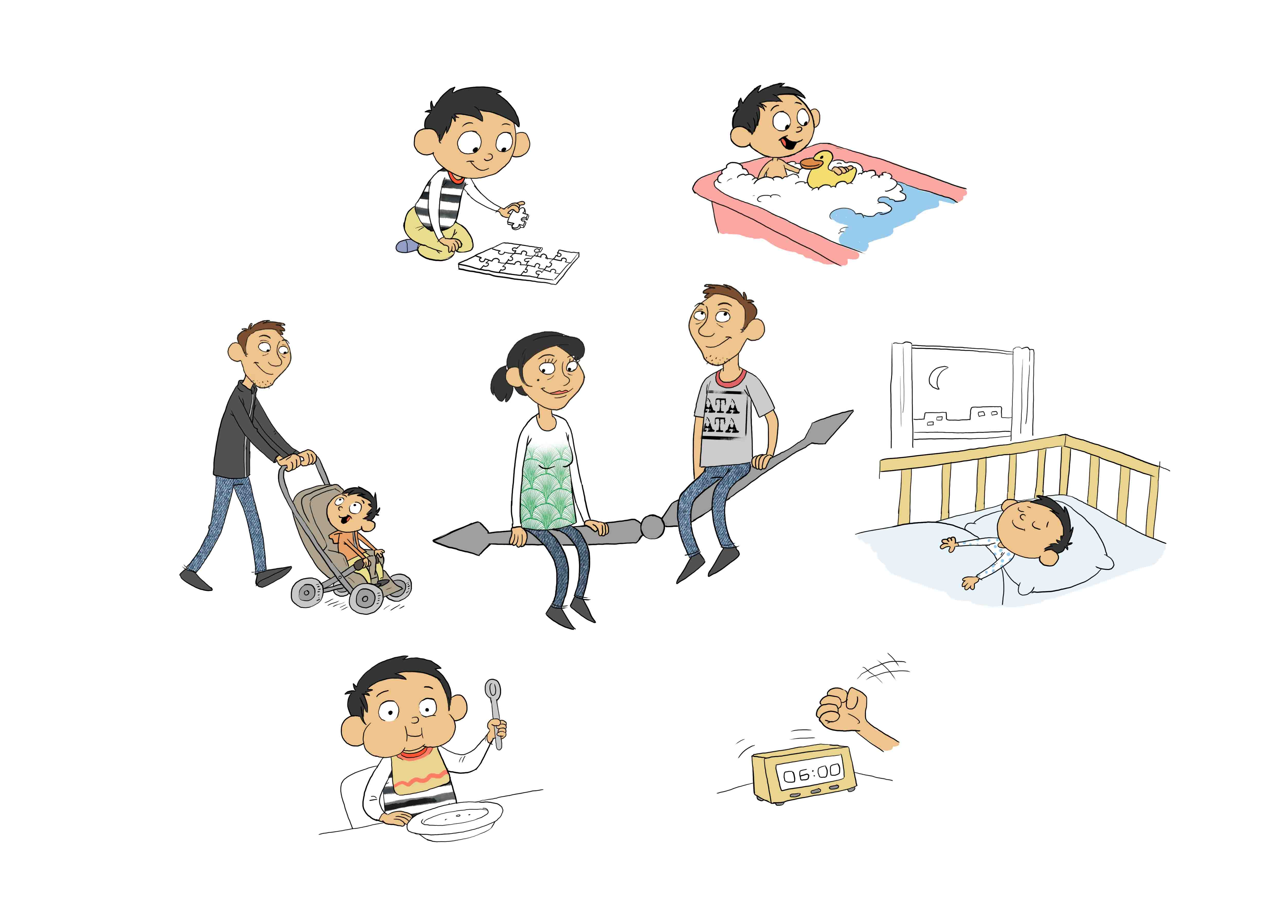
1.3.1 Du udvikler dig som forælder
Du lærer af de glæder, du har med dit barn
Vi lærer af de bekymringer, vi har for vores børn
Hvis du har en partner - kan I udvikle jer sammen?
Er du alene om forældreskabet – hvordan holder du din egen udvikling i gang?

Slide 6
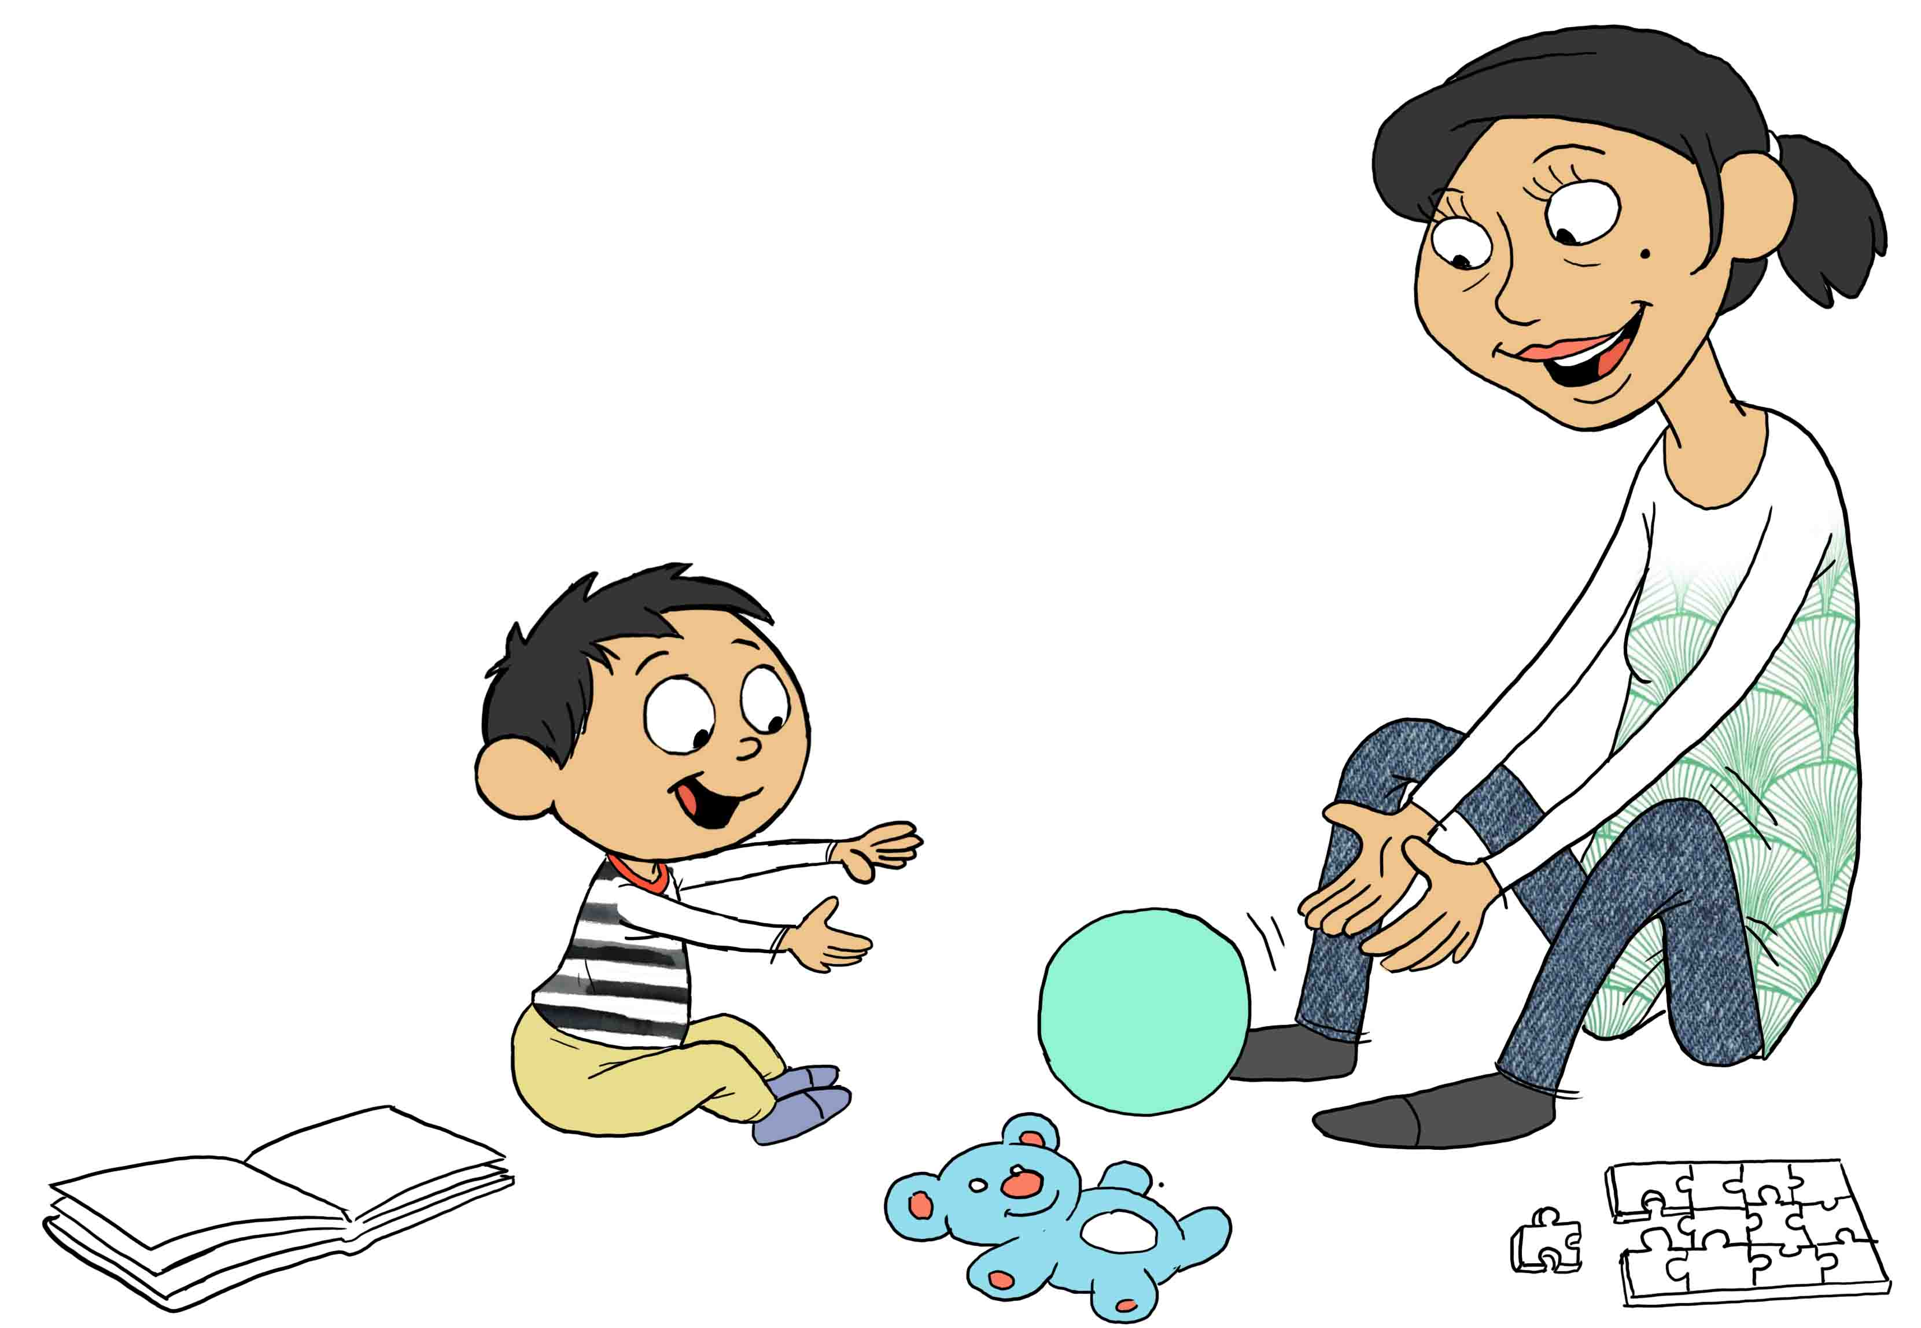
1.4.1 Hverdagen med dit barn
Når dit barn sover
Børn har brug for søvn
Børn har brug for en god afslutning på dagen

Slide 7
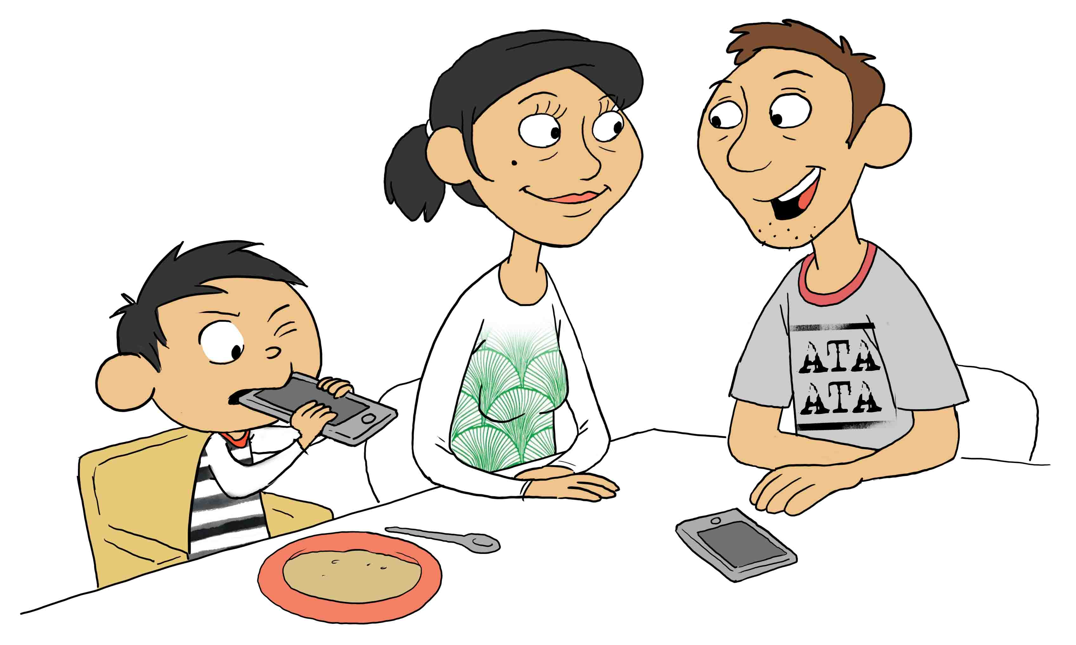
1.4.2 Hverdagen med dit barn
Måltidet er vigtigt for dit barns sundhed, trivsel og vaner
Det gode måltid – hvordan er det hos jer?
Gode ideer med hensyn til mad og drikke …

Slide 8
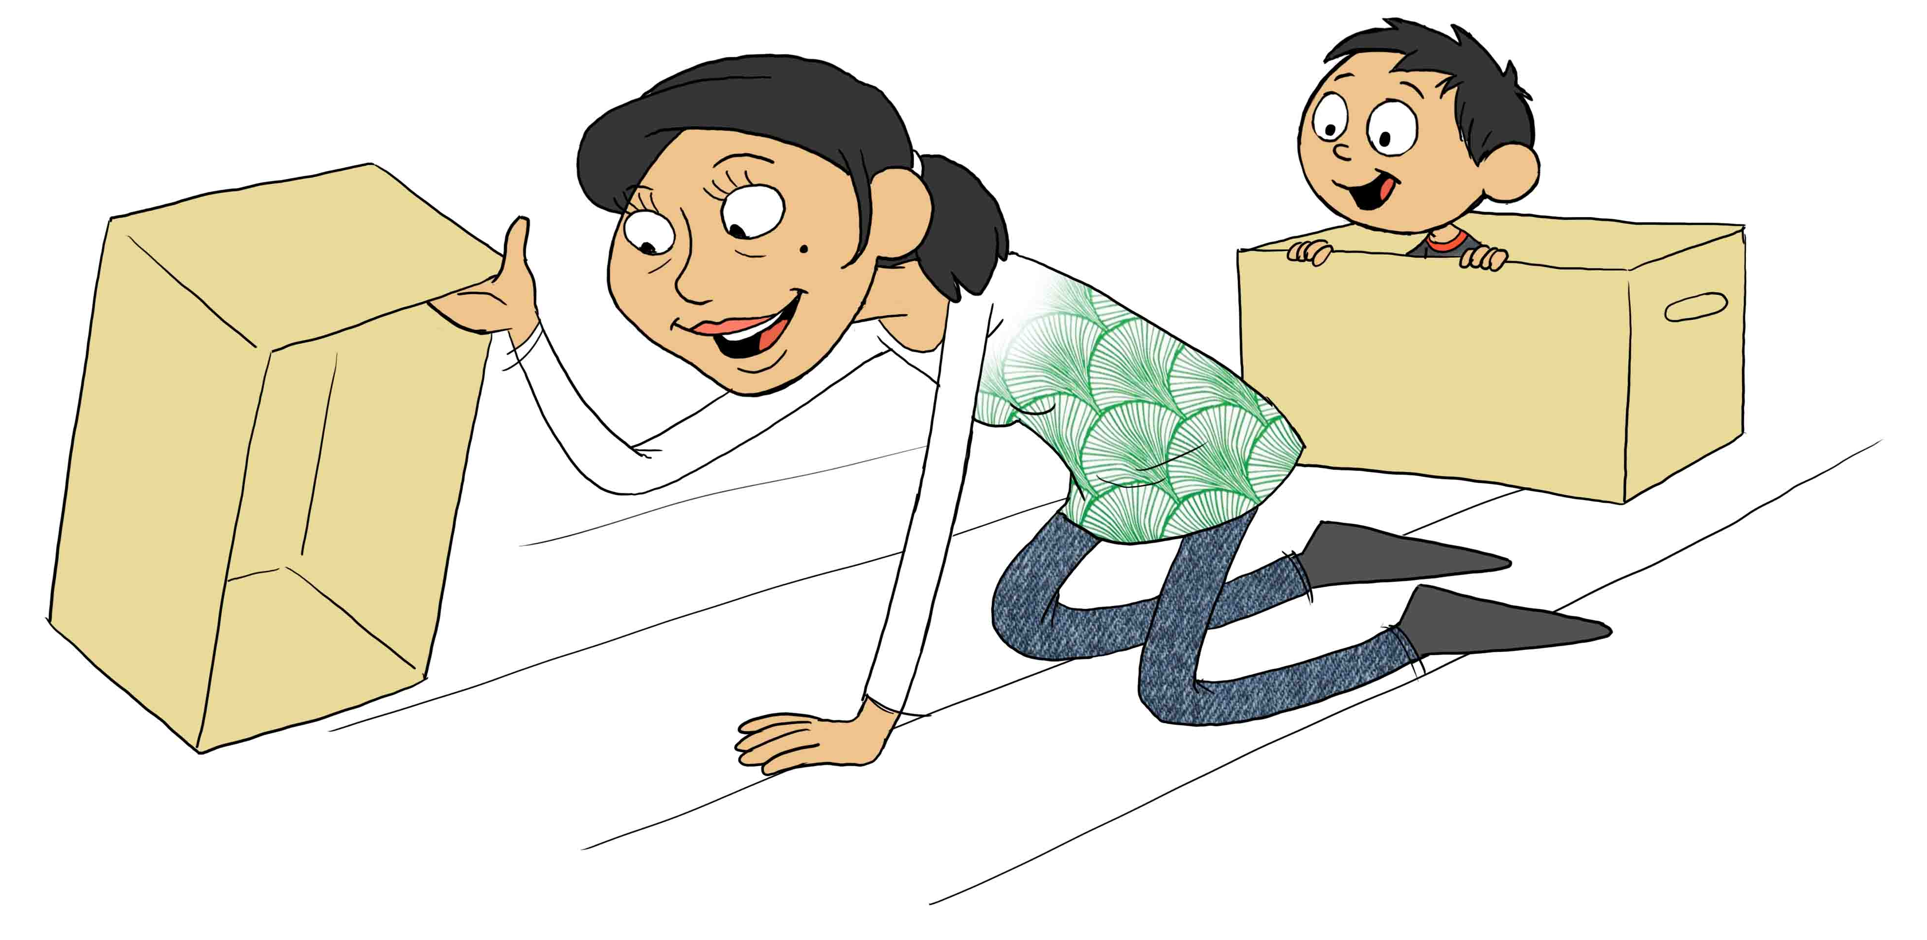
1.4.3 Hverdagen med dit barn
Leg er spændende, sjov og vigtig for børns udvikling
Sjove lege, som børn og forældre kan lege sammen, er gode for mange ting
Børn elsker at lege alle mulige former for leg

Slide 9
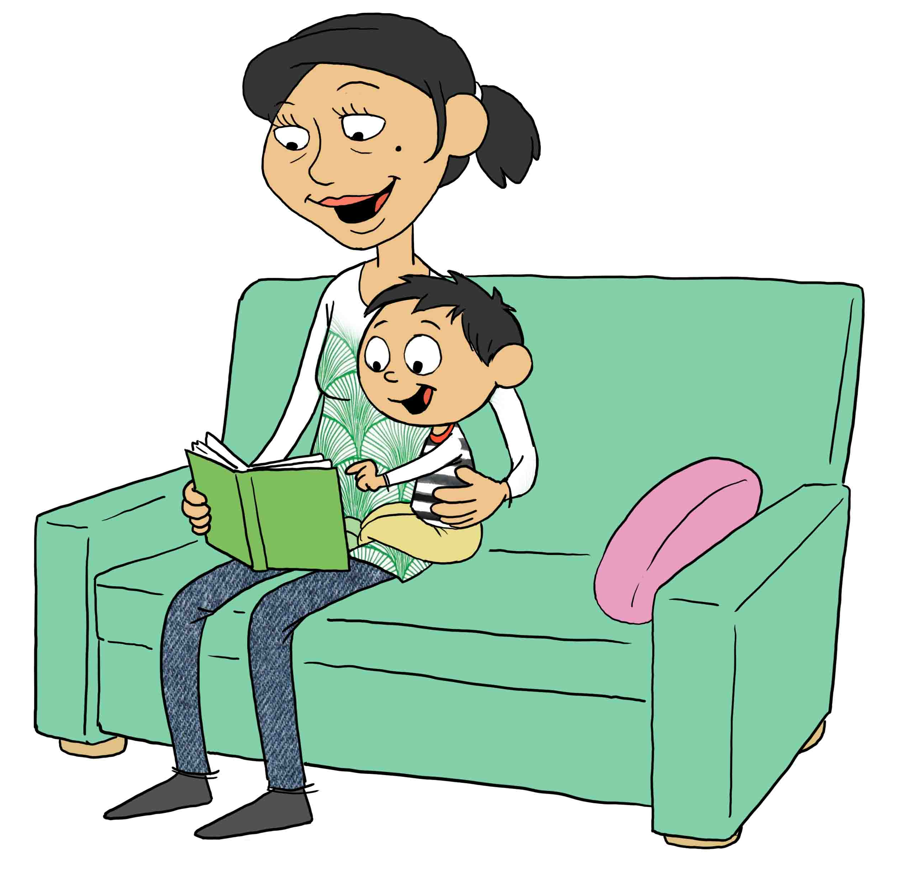
1.4.4 Omsorg og tryghed i hverdagen
Tryghed og utryghed
Hvad forstår du ved tryghed?
Hvordan giver du dit barn tryghed?
Hvordan er du omsorgsfuld overfor dit barn?
Hvad forstår du ved omsorg

Slide 10
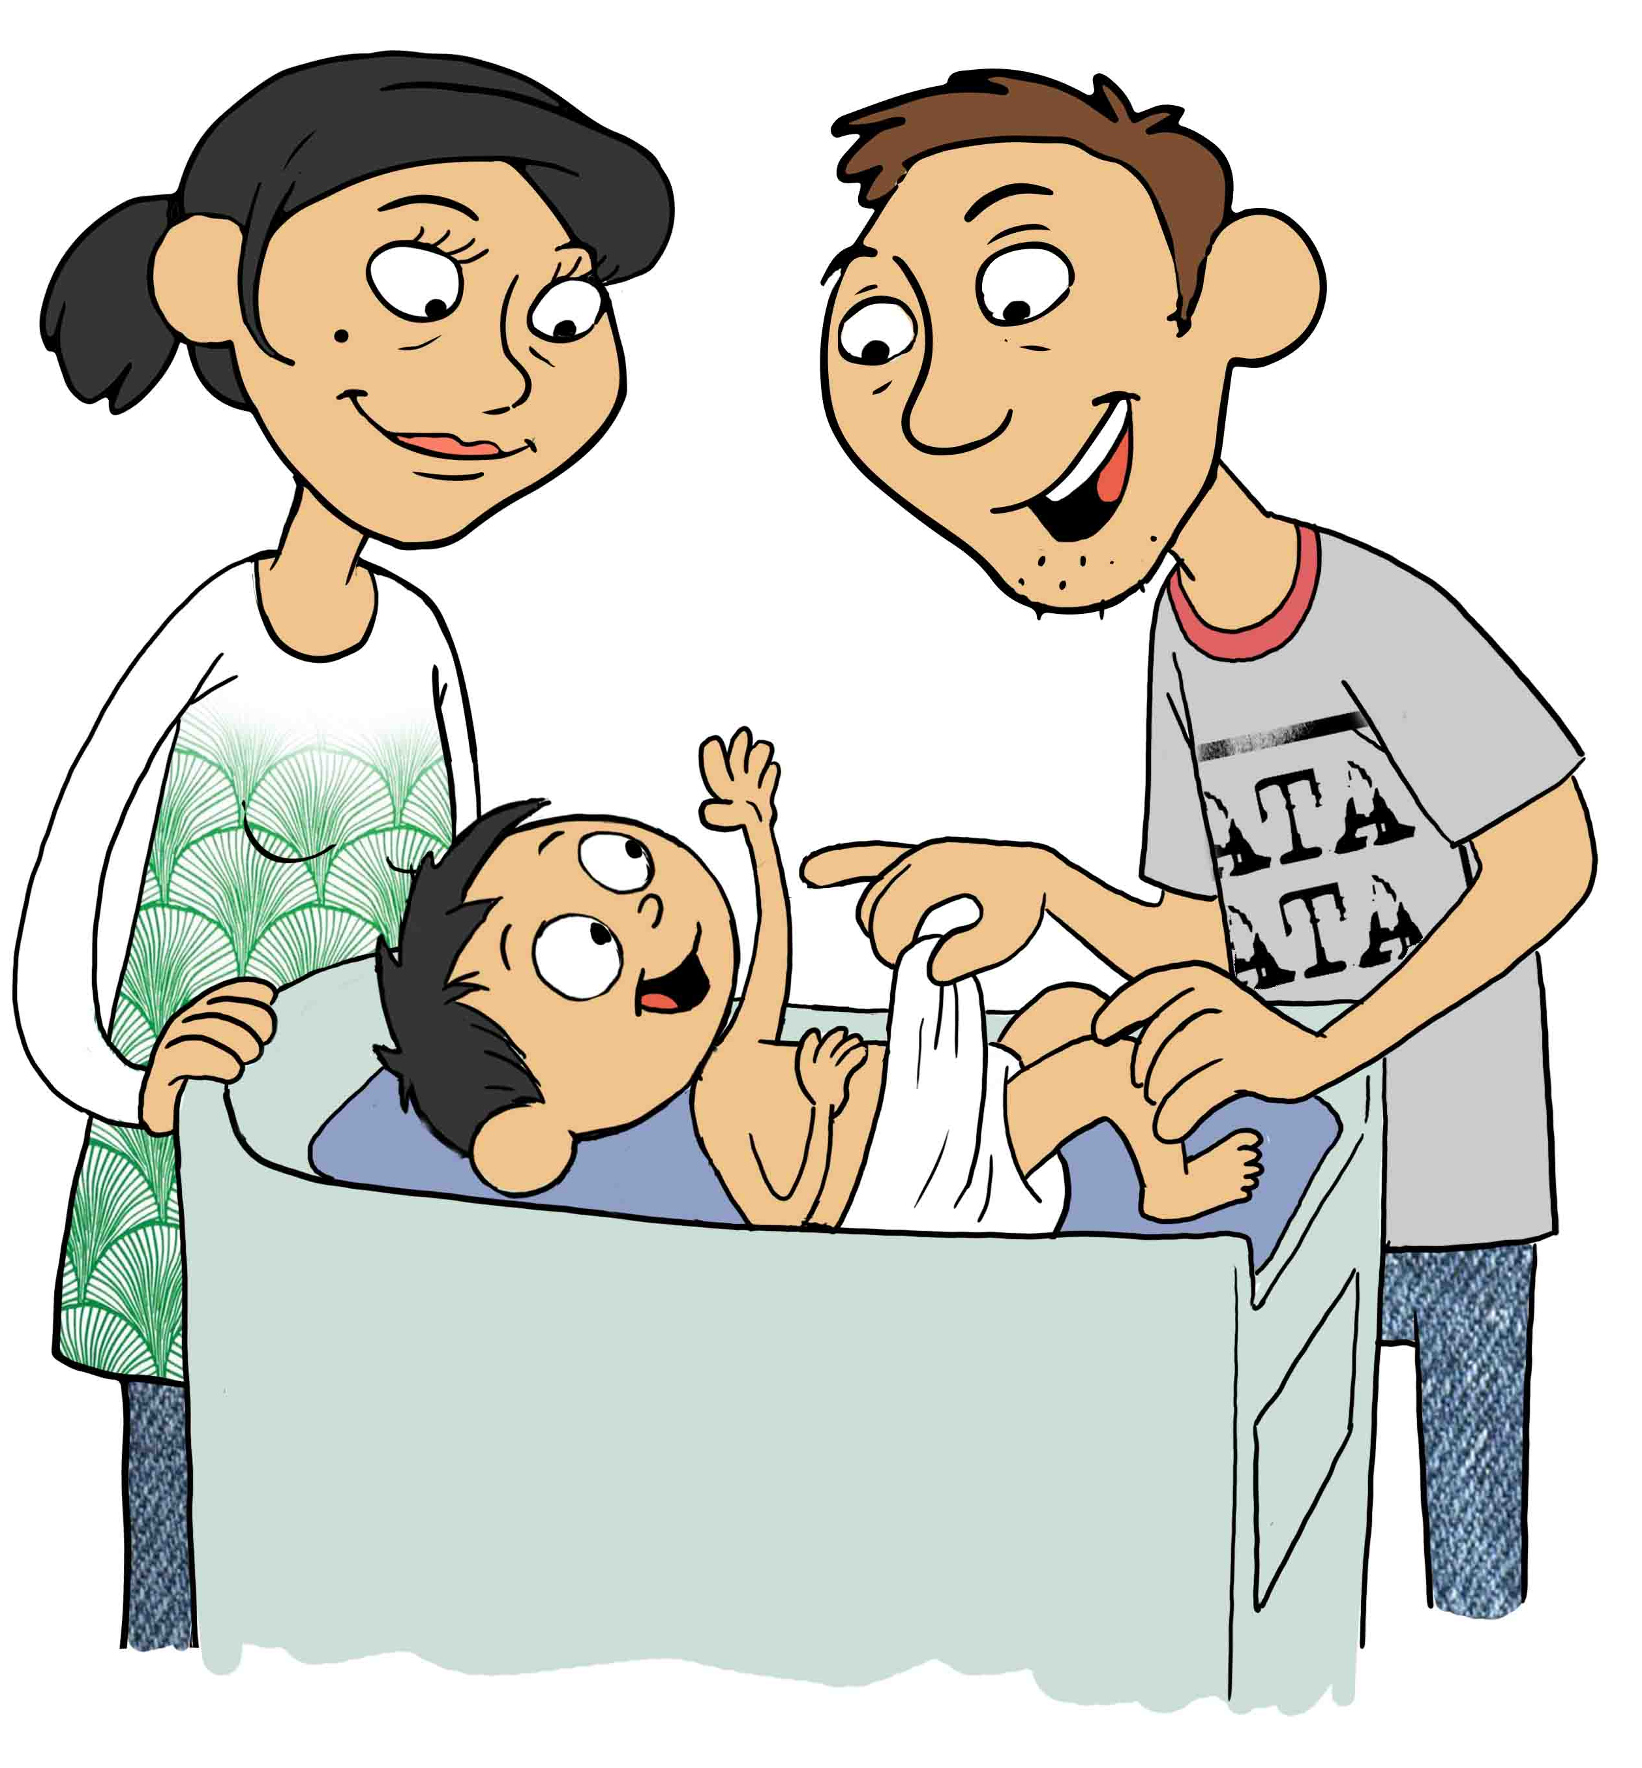
1.5.1 Dit barn i familien
Familier er forskellige
Børn knytter sig til de nære voksne
Betydningsfulde mennesker i dit barns liv

Slide 11
1.5.2 Dit barn i familien
Slik sundhed og forkælelse
Slik og konflikter med barnet
Slik og konflikter mellem de voksne
Slik og vaner

Slide 12
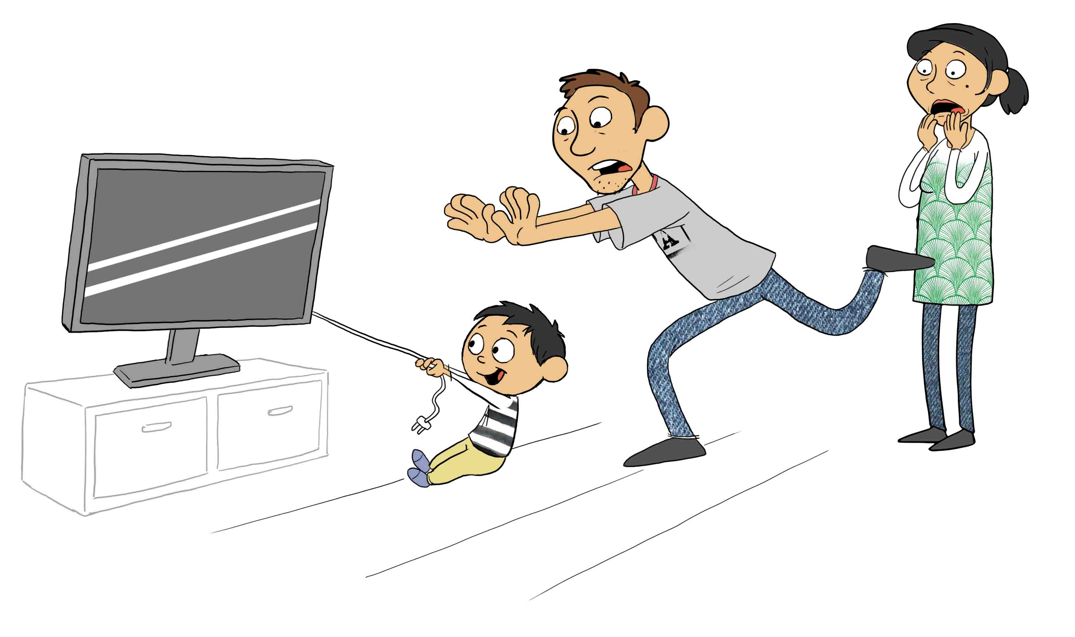
1.6.1 Har du brug for hjælp?
Søg hjælp, hvis du i tvivl om noget, eller har du brug for hjælp
Hvor kan jeg få hjælp?

Slide 13
1.7.1 Kom godt hjem …
Tak for denne gang!

